Slide 1
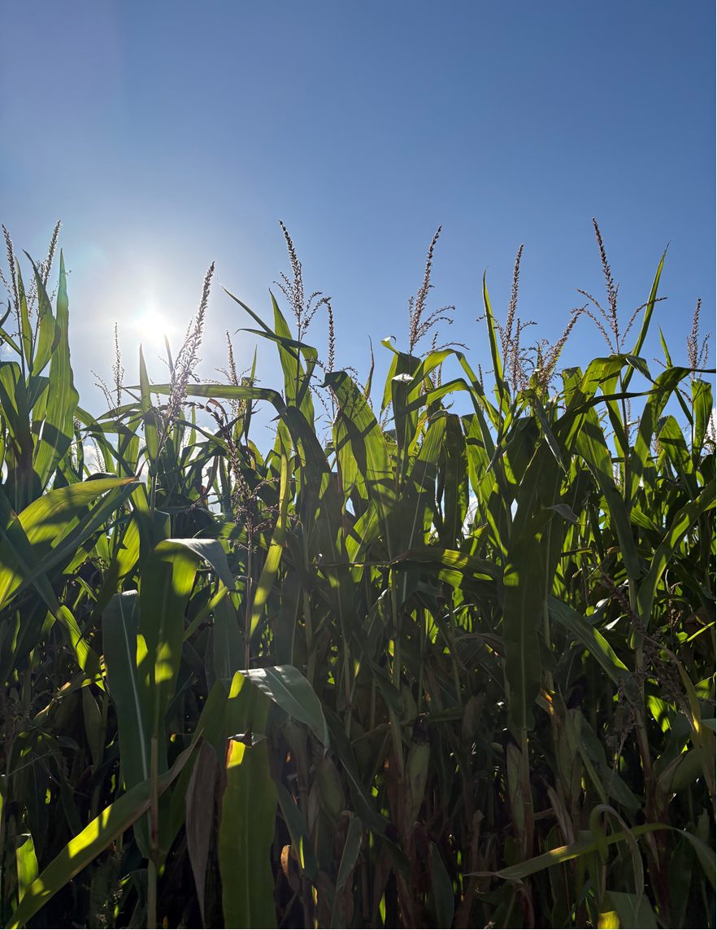
Körnermais
Maispreise und deren Einflussfaktoren
Foto: S. Stöver-Cordes, LWK Niedersachsen
Stephanie Stöver-Cordes
11.09.2026

Slide 2
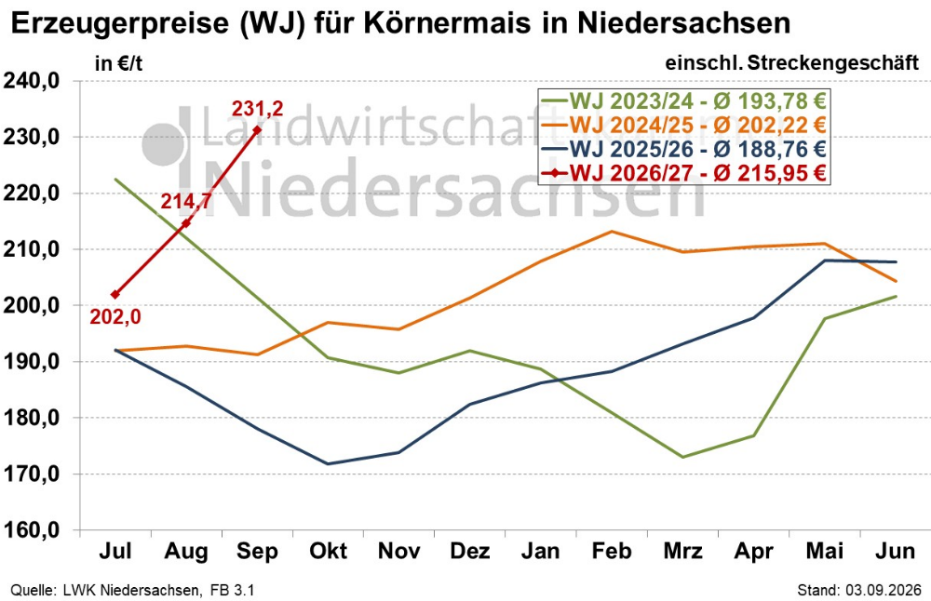

Slide 3
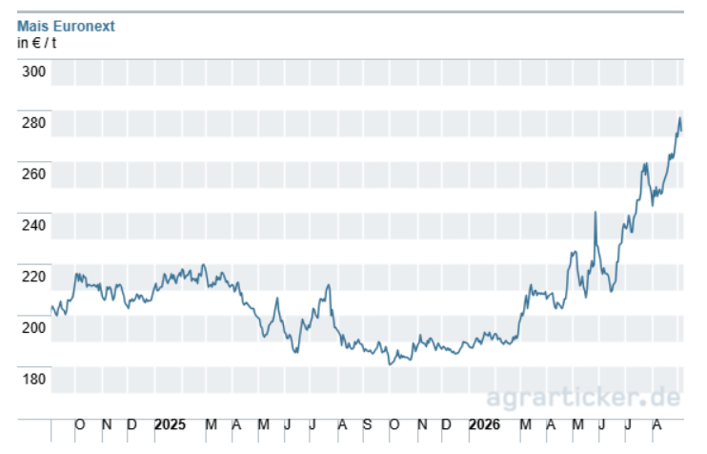
Quelle: agrarticker.de

Slide 4
Einflussfaktoren auf den Maispreis
1. Ukraine-Importe und Schwarzmeerlogistik
2. EU-Ernteschätzung
3. Steigende internationale Maispreise
4. Nachfrage Futtermittel Deutschland
5. Preisrelation Mais - Weizen

Slide 5
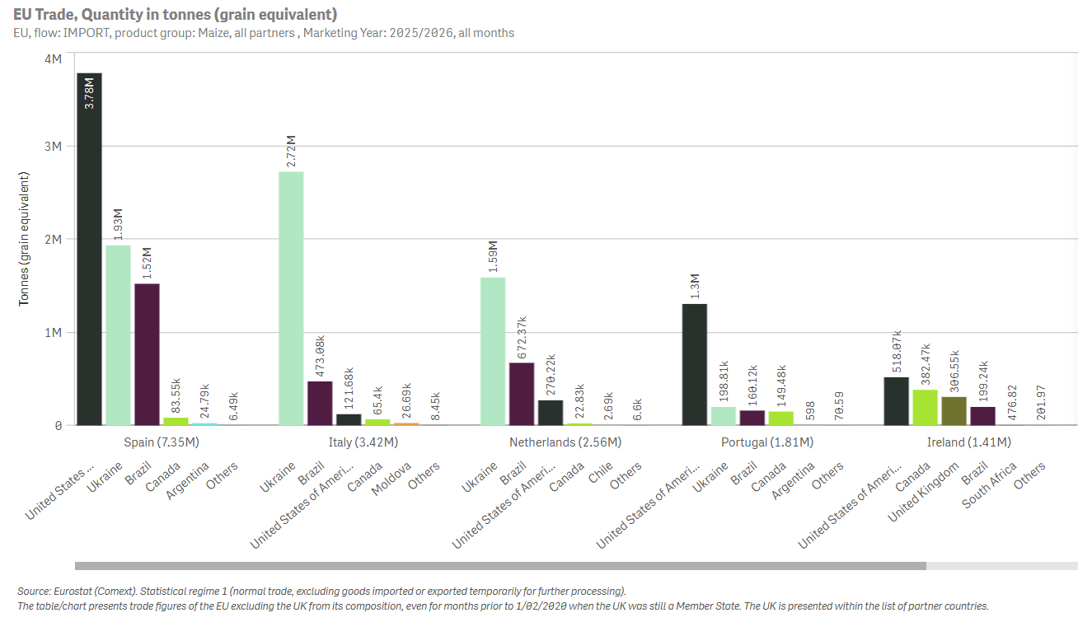
Wie kommt es zum aktuellen Preisanstieg?
1. Ukraine-Importe und Schwarzmeerlogistik
Landwege über die EU: Exporteure weichen auf Schienen- und Straßenweg aus
Donau-Route über Flusshäfen: nach Mitteleuropa oder zum Überseehafen Konstanza
Korridor im Schwarzen Meer an westlicher Küste
Mehrkosten: ca. 50 – 90 EUR/t

Slide 6
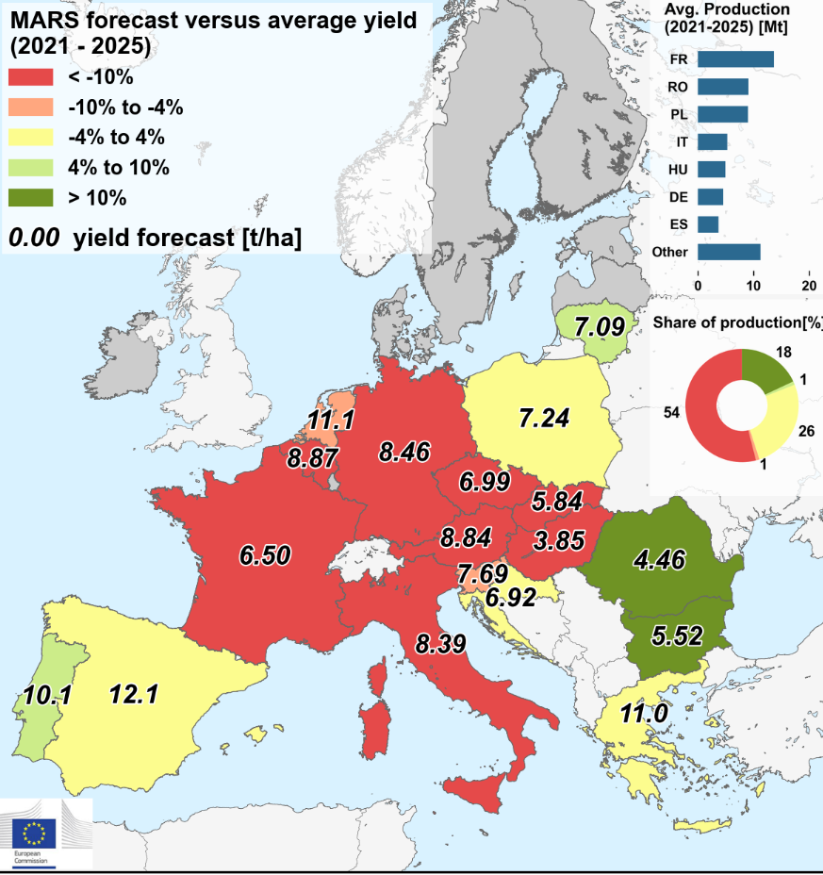
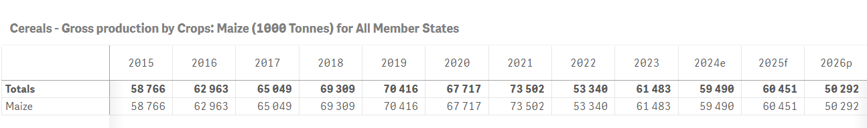
Wie kommt es zum aktuellen Preisanstieg?
2. EU-Ernteschätzung
EU-Kommission:
EU-Maisernte 2026: 50,29 Mio. t
Geringste Menge seit über 20 Jahren
Importbedarf 26/27 23,5 Mio. t (VJ 18,5 Mio. t)

Slide 7
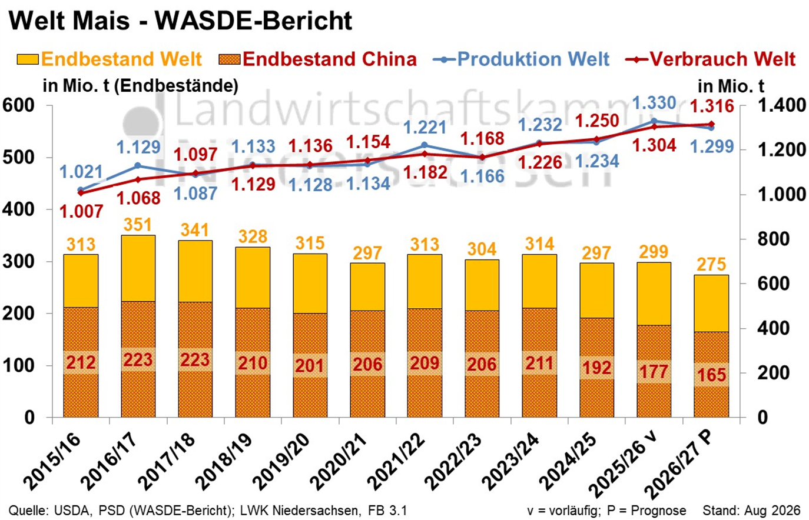
Wie kommt es zum aktuellen Preisanstieg?
3. Steigende internationale Maispreise
US-Produktion 26/27 406,75 Mio. t (VJ 432 Mio. t)
US-Exporte 26/27 83 Mio. t (VJ 86 Mio. t)
Brasilien: Produktion 139 Mio. t (VJ 140 Mio. t)
Brasilien: Verbrauch 100 Mio. t (22/23 79,5 Mio. t)
Risiko: El Nino!

Slide 8
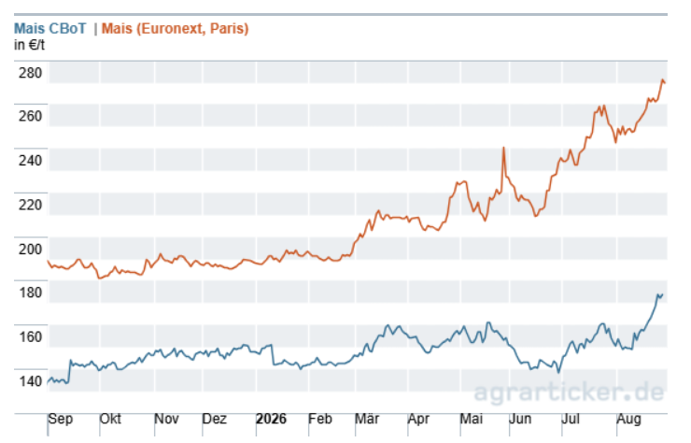
Quelle: agrarticker.de

Slide 10


Internationaler Markt - Angebotsseite
USA
Größter Maisproduzent und –exporteur
Aufgrund extremer Hitze Ertragserwartungen reduziert
Futtermittel, Ethanol, Export
Brasilien
Wettbewerber zur USA
Wichtigster Absatz im Export, aber auch Futtermittel und Ethanol
Große Ernte begrenzt Preisaufschwung

Slide 11
Exkurs: Ethanol
Alkohol: Vergärung von Stärke oder Zucker (aus Mais, Weizen, Zucker)
Beimischung zu Kraftstoffen (Verbindung Agrar – Energie)
USA: Die EPA hat die Beimischungspflichten im März 2026 erhöht und begründet dies mit der Stärkung der heimischen Energieversorgung und der Landwirtschaft. Für Mais bedeutet das: Die Ethanolnachfrage bleibt mindestens stabil.
Brasilien hat die Ethanolbeimischung bereits zum 1. August 2025 von 27 % auf 30 % (E30) erhöht. Außerdem erlaubt das "Fuel of the Future"-Gesetz künftig sogar Beimischungen bis 35 %, sofern technisch möglich.

Slide 12

Exkurs: El Nino
Für den globalen Maismarkt gehört El Niño zu den wichtigsten Wetterrisiken überhaupt, auch wenn seine Auswirkungen regional sehr unterschiedlich sind.
Grundsätzlich: El Niño ist eher bullisch für Mais.
Historisch führen starke El-Niño-Ereignisse häufig zu:
- Trockenheit in Teilen Südostasiens und Australiens
- Ertragsrisiken in Südafrika
- Verschiebungen der Niederschläge in Südamerika
- Höherer Preisvolatilität bei Mais, Soja und Weizen

Slide 13

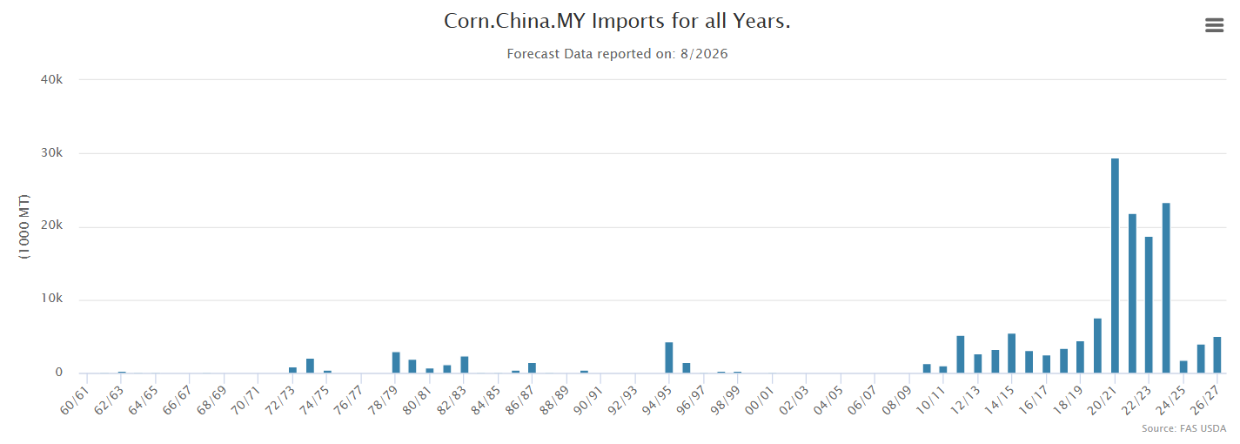
Internationaler Markt – Nachfrageseite
China
China ist der weltweit größte Maisverbraucher. Die chinesische Importpolitik bleibt einer der wichtigsten Unsicherheitsfaktoren für den Weltmarkt. Marktbeobachter sehen die zukünftige Importnachfrage Chinas als einen der entscheidenden Einflussfaktoren für die Preisentwicklung 2027.
China produziert so viel Mais wie nie zuvor.
Importpolitik
Futtermittelnachfrage wächst
Sehr große Lagerbestände

Slide 14
Wie kommt es zum aktuellen Preisanstieg?
4. Nachfrage Futtermittel Deutschland
Gesamtfutteraufkommen in Deutschland
Im Wirtschaftsjahr 2024/25 betrug das Futteraufkommen in Deutschland 175,05 Mio. t (Frischmasse). Davon entfielen:
41,2 Mio. t Silomais
20,0 Mio. t Getreide
64,8 Mio. t Grassilage auf die wichtigsten heimischen Futtermittel.
Körnermais ist Teil dieser 20 Mio. t Getreideeinsatz und konkurriert dort insbesondere mit Weizen, Gerste und Triticale.

Slide 15
Mais als Futtermittel
Die deutsche Futtermittelwirtschaft verarbeitet schätzungsweise 4 – 6 Mio. t Körnermais pro Jahr. Die heimische Ernte von rund 4,5 Millionen Tonnen reicht dafür nicht immer aus.
Deutschland und die EU sind auf Importe angewiesen sind. Mehr als die Hälfte der EU-Maisimporte stammt im Durchschnitt aus der Ukraine.
Gleichzeitig sinkt die Futtermittelnachfrage langfristig aufgrund rückläufiger Tierbestände. Für Niedersachsen bleibt die Mischfutterindustrie aber weiterhin ein zentraler Preisfaktor.“

Slide 16
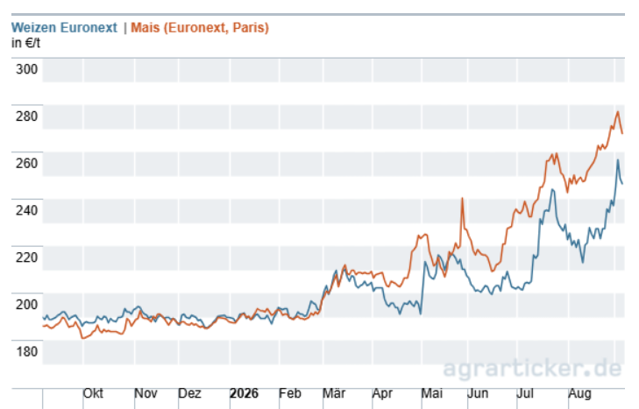
Wie kommt es zum aktuellen Preisanstieg?
5. Preisrelation Mais - Weizen
Quelle: agrarticker.de

Slide 17
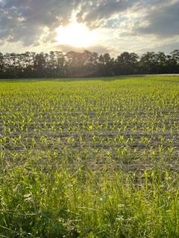
Fazit
Was ist derzeit der wichtigste Einflussfaktor für den Maispreis?
Aktuell ist es die Kombination aus:
kleinerer EU-Ernte,
wachsender Ethanolnachfrage,
Entwicklung der brasilianischen Maisproduktion,
Ukraine-Exporten
Wetterrisiken in den USA und Südamerika.
Keiner dieser Faktoren allein entscheidet den Markt. Die Preisentwicklung ergibt sich aus ihrem Zusammenspiel.

Slide 18
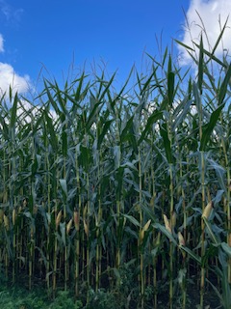
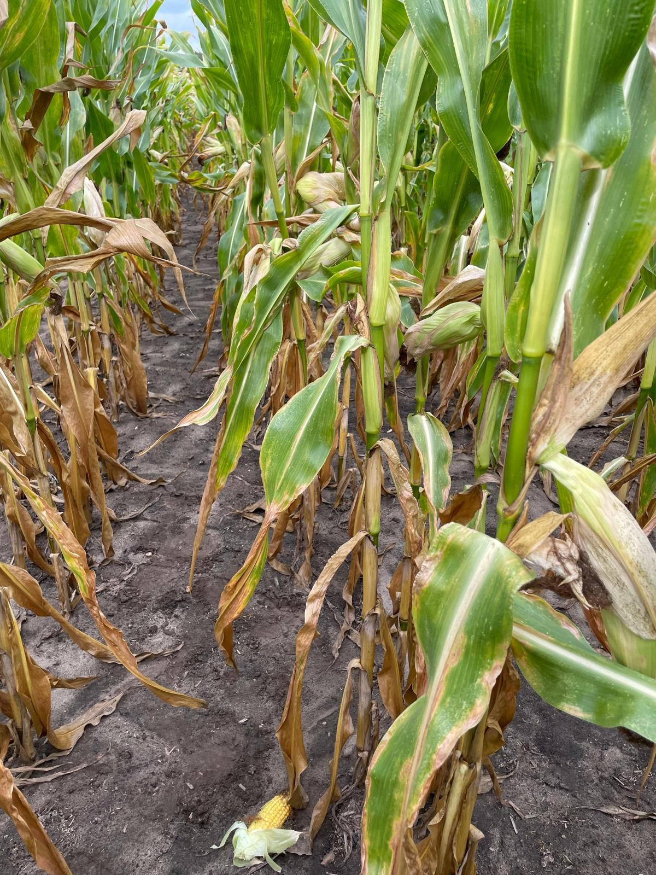
Vielen Dank für die Aufmerksamkeit!
Fotos: Stöver-Cordes, LWK Niedersachsen

Slide 19
Kontakt
Geschäftsbereich Landwirtschaft
Fachbereich 3.1 Betriebswirtschaft, Markt, Unternehmensberatung
Stephanie Stöver-Cordes
E-Mail: stephanie.stoever-cordes@lwk-niedersachsen.de
Telefon: 0441 801-351

